Slide 1
Экспедиции Виллема Баренца
Поиски морского пути в Индию вдоль северных берегов России

Slide 2
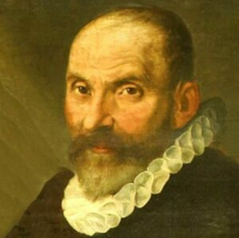
Вилллем Баренц (1550 — 1597) — голландский мореплаватель и исследователь. Руководитель трёх арктических экспедиций, целью которых был поиск северного морского пути в Ост-Индию. Трагически погиб во время последней из них в районе Новой Земли. Его именем названы Баренцево море, один из островов и город на открытом им архипелаге Шпицберген, а также Баренцевы острова у западного побережья Новой Земли.

Slide 3
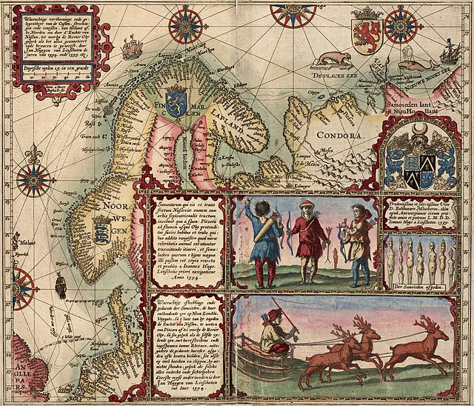
Карта первой экспедиции Баренца (автор - ван Линсхотен). 1601 г.

Slide 4
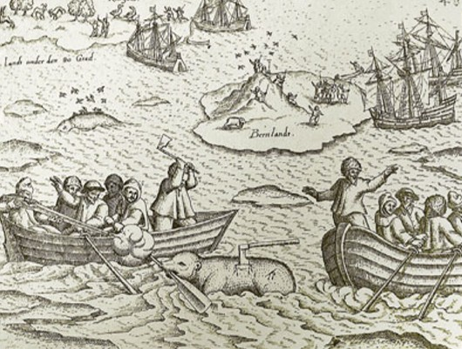
Через месяц после начала экспедиции, в районе Новой Земли, голландцы повстречали невиданного ранее зверя – белого полярного медведя и в его честь назвали новый остров Медвежьим
(Моряки из команды Баренца охотятся на белого медведя. Рисунок из дневника Геррит де Веера. 1595 г.)

Slide 5
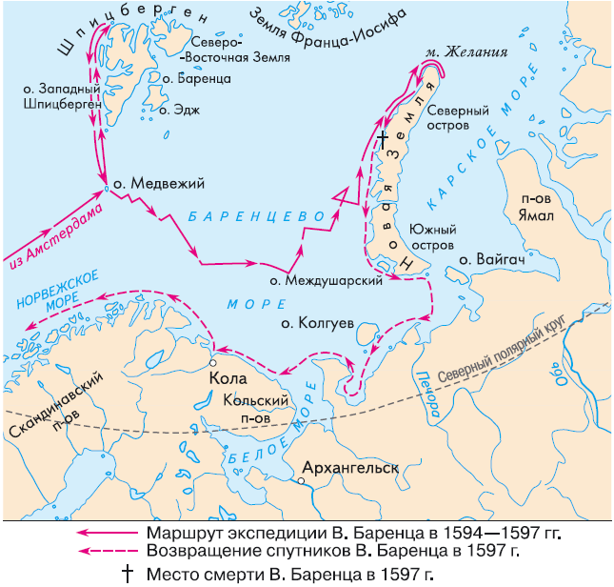

Slide 6
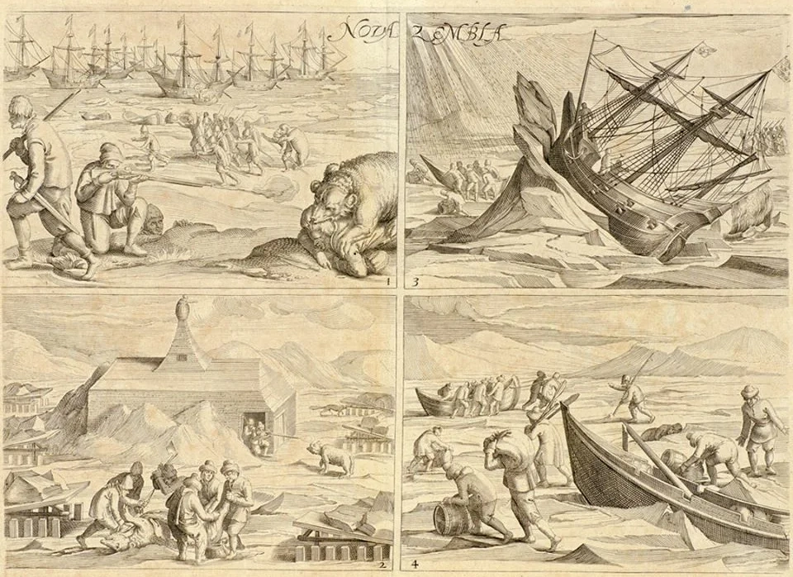
Первая в истории зимовка европейцев в полярных широтах: экспедиция Виллема Баренца на Новой Земле в 1596 - 1597 гг. (резцовая гравюра на меди, 4-я четверть XVIII века, неизвестный голландский гравёр)

Slide 7
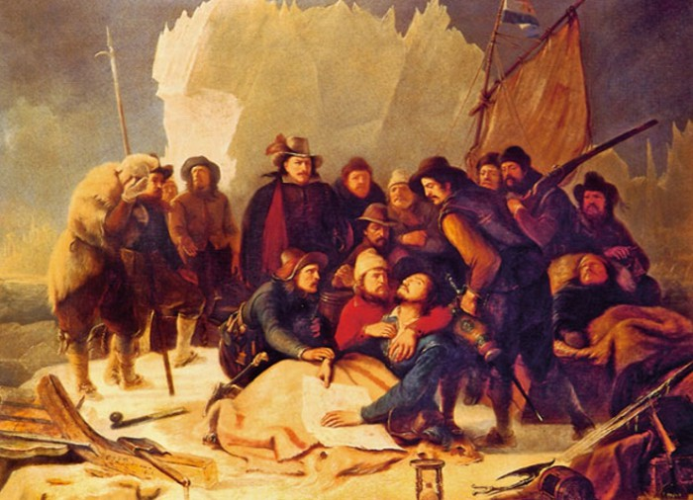
К.Ю.Л. Портман. Смерть Виллема Баренца. 1836 г.

Slide 8
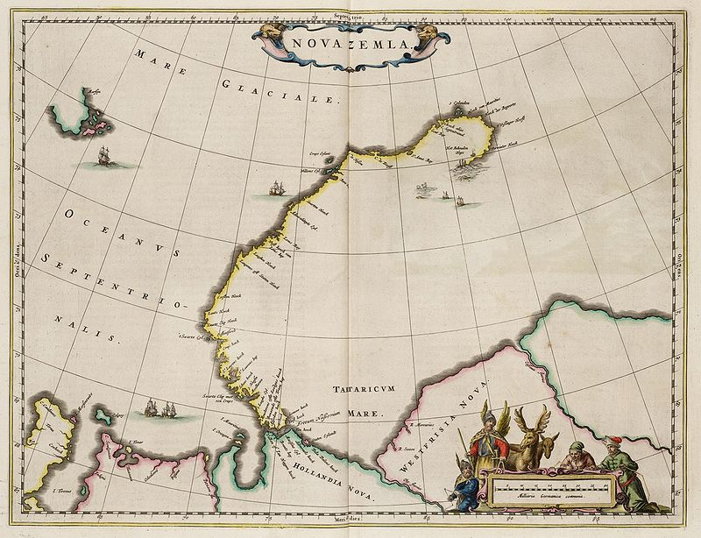
Карта Новой Земли из атласа ван Лоона, созданная в результате плавания экспедиции В. Баренца.
1664 г.

Slide 9
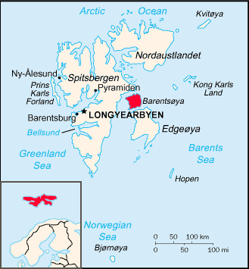
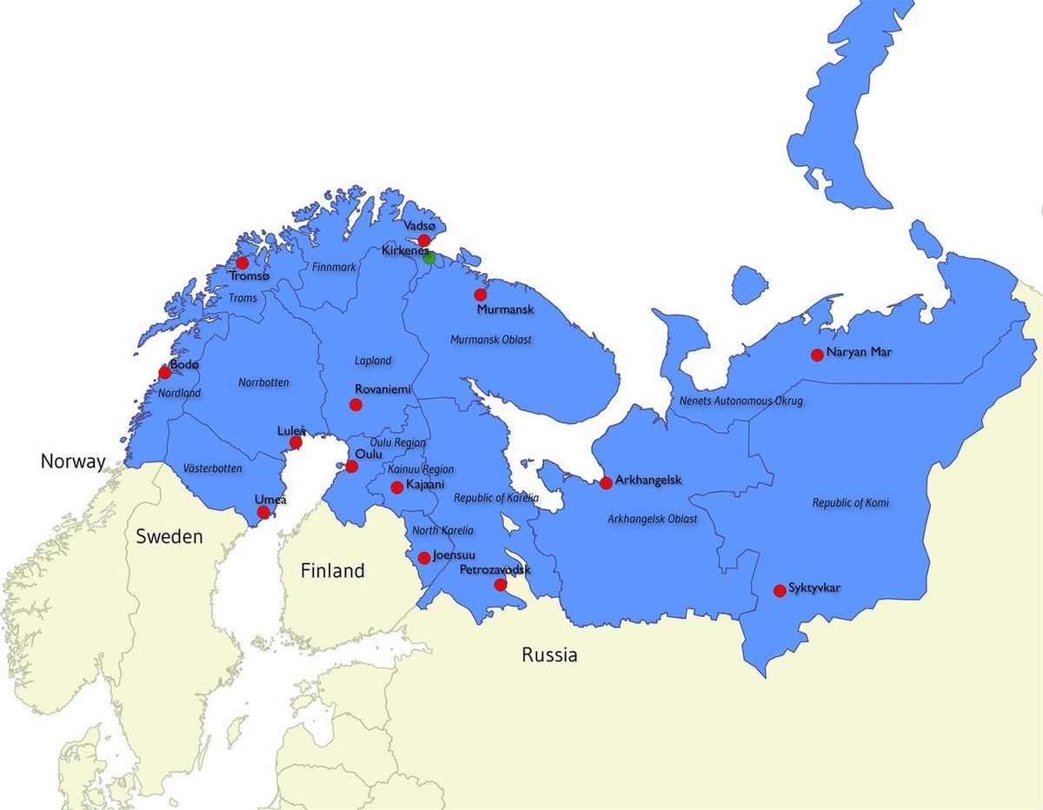
Остров Баренца в Баренцевом море
Евроарктический (Баренцев) регион

